Slide 1
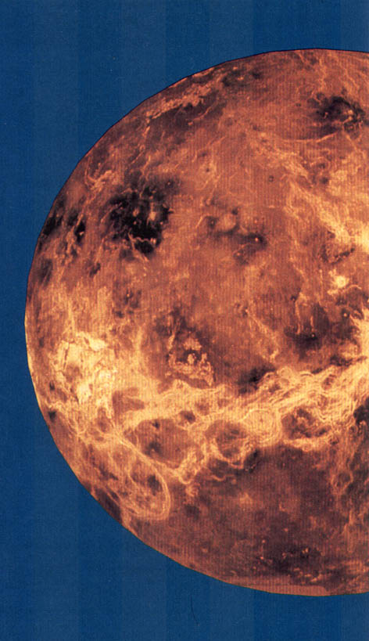
Venüs
Ekvator Çapı: 12104 km
Kütle: 0.815 M_{yer}
Ortalama Yoğ.: 5243 kg/m³
Kurtulma Hızı: 10.4 km/sn
Albedo: 0.59
Yörünge basıklığı: 0.0068
Yörünge eğimi: 3.39°
Ekvatorun yörüngeye eğimi: 177.4°
Güneş’e uzaklık Ort: 0.723 AB
Enberi: 0.728 AB
Enöte: 0.718 AB

Slide 2
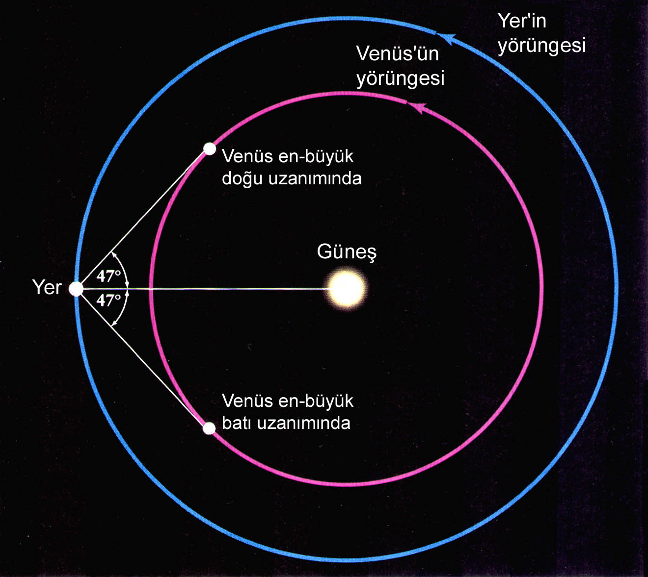

Slide 3
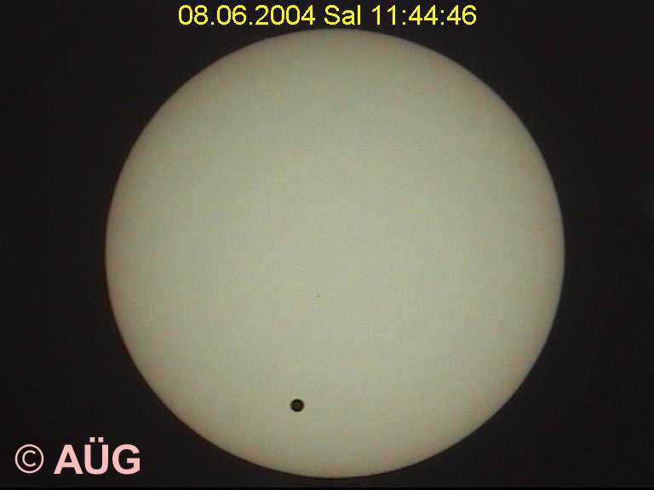

Slide 4
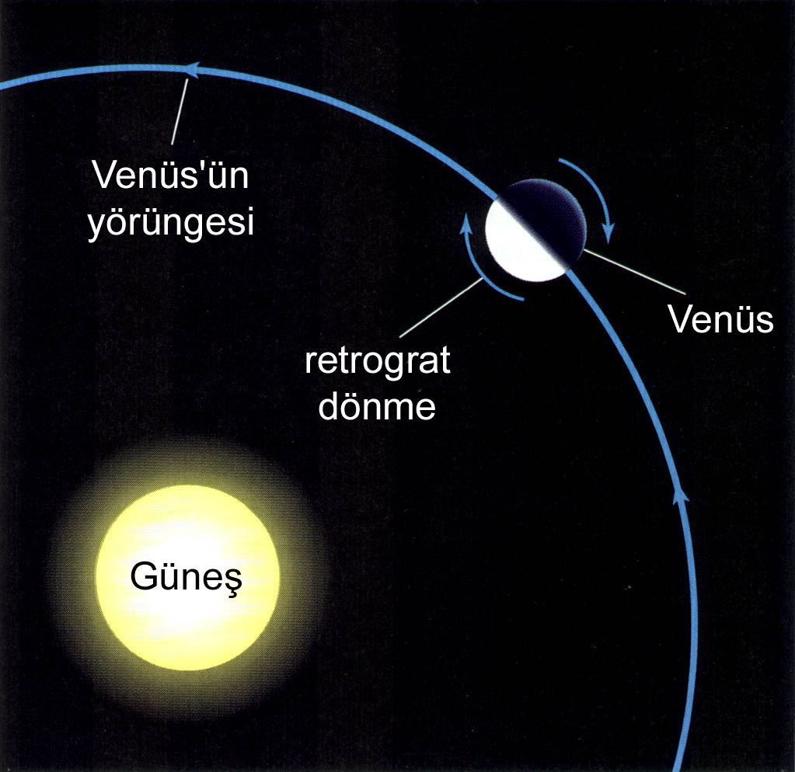

Slide 5
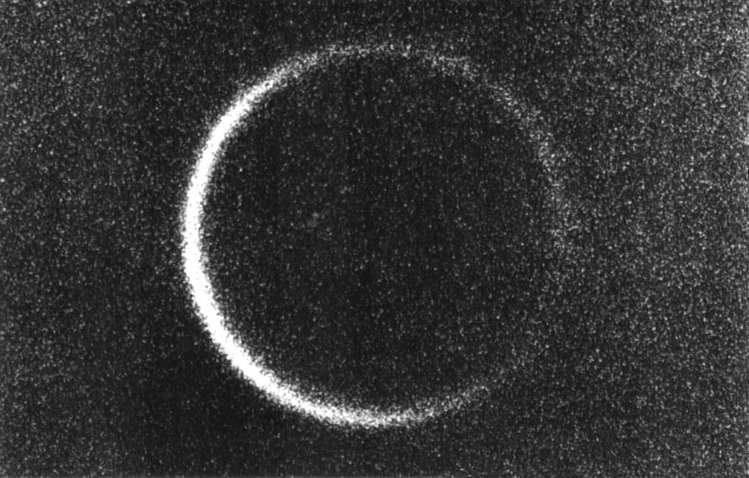

Slide 6
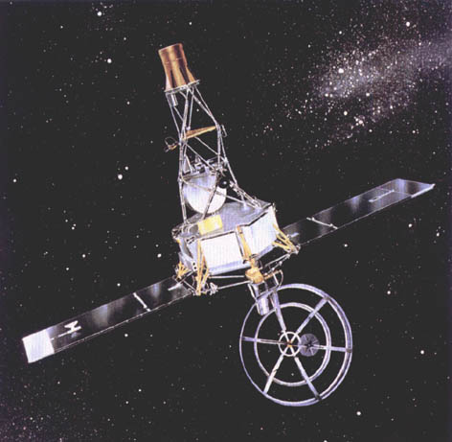

Slide 7
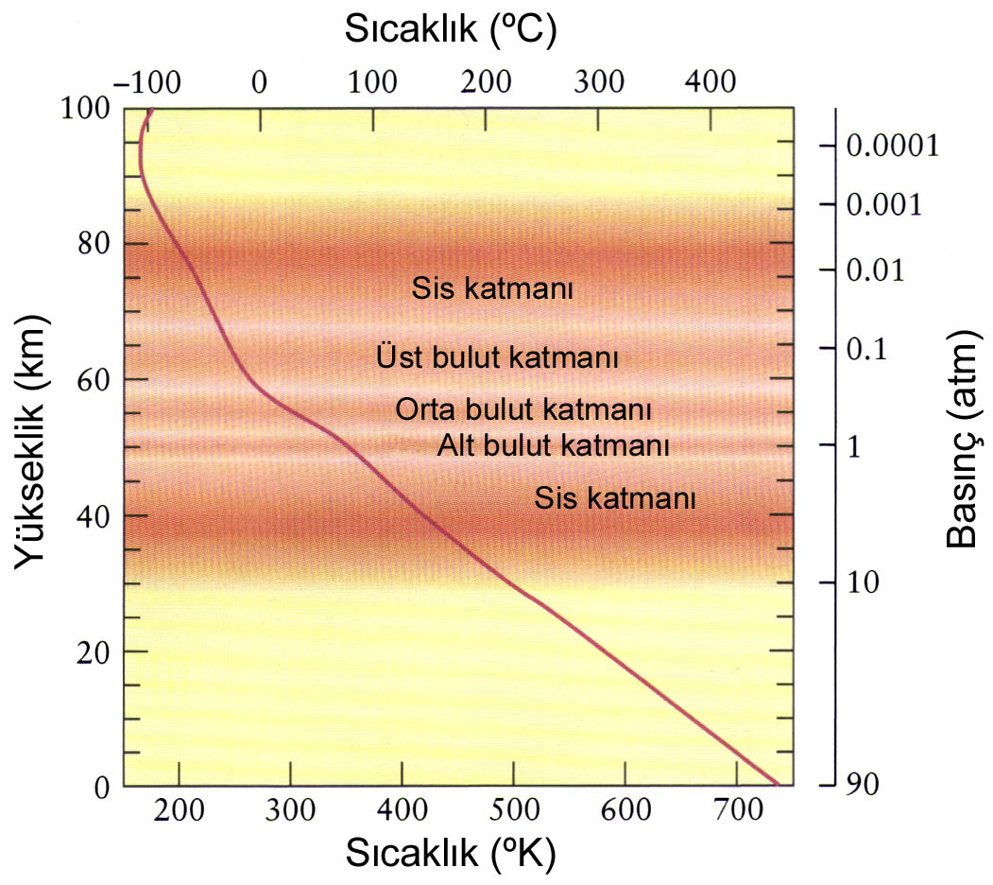

Slide 8
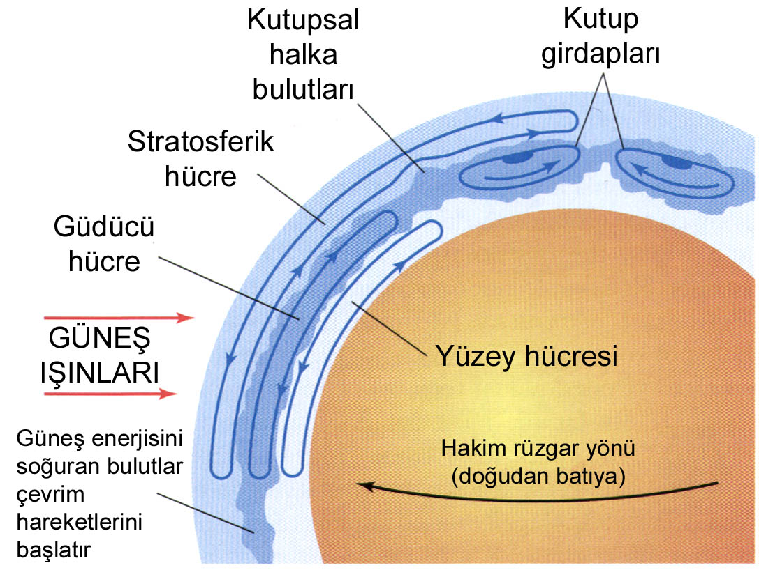

Slide 9
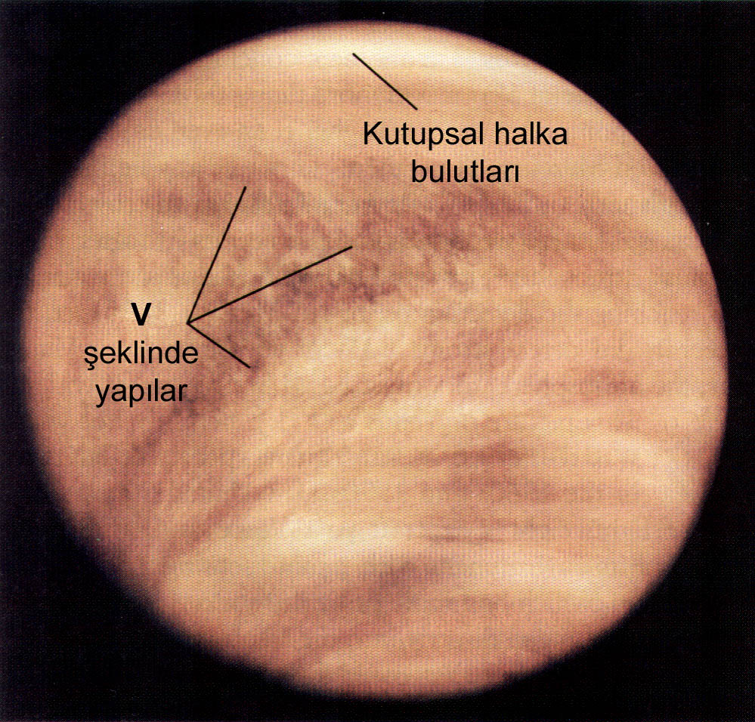

Slide 10
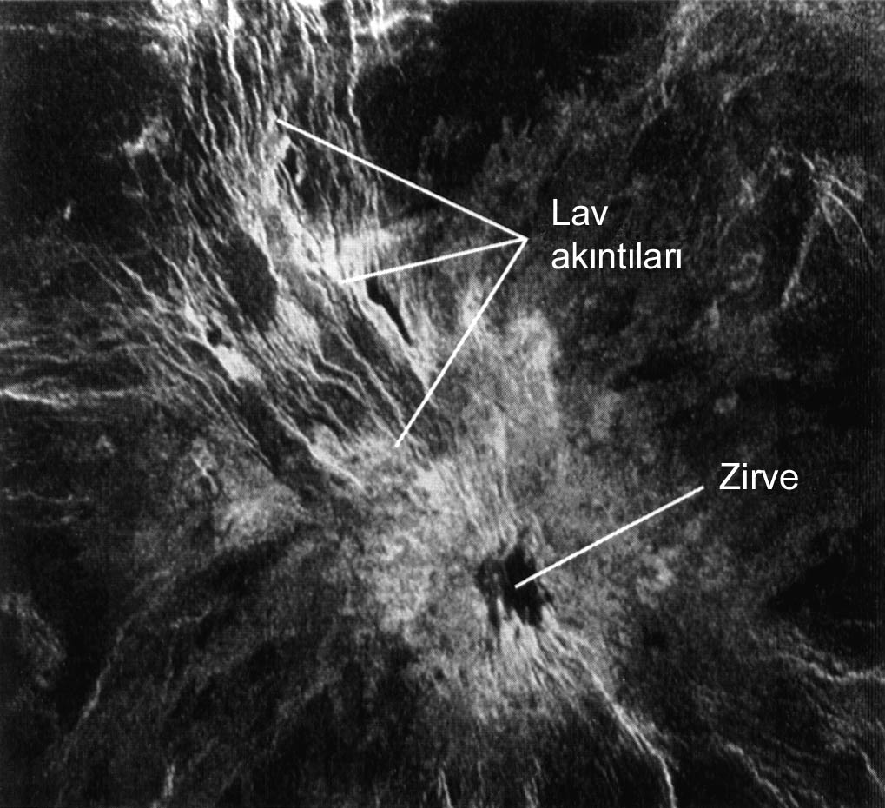

Slide 11
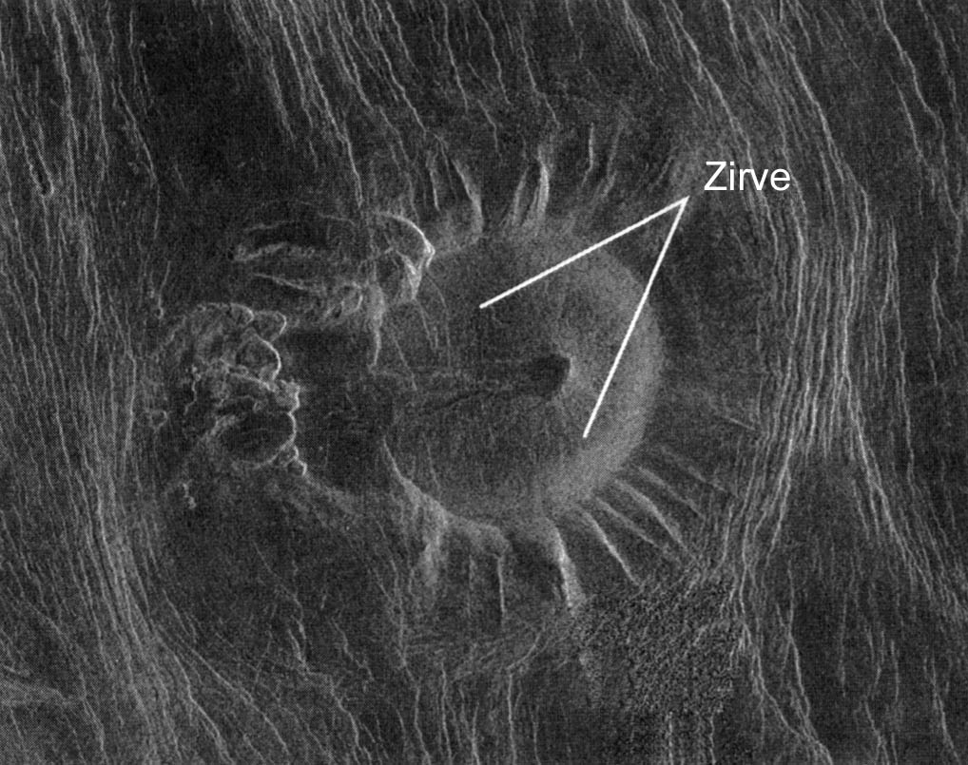

Slide 12
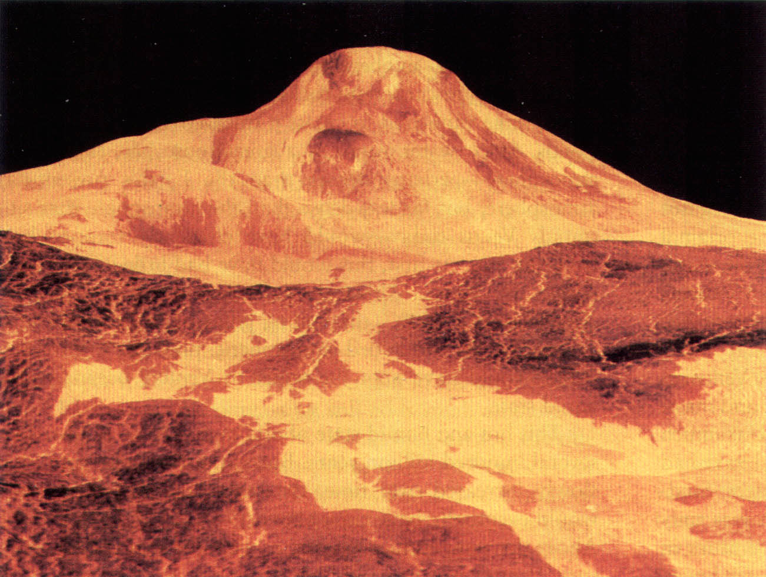

Slide 14
VENERA 13 (1981)

Slide 15
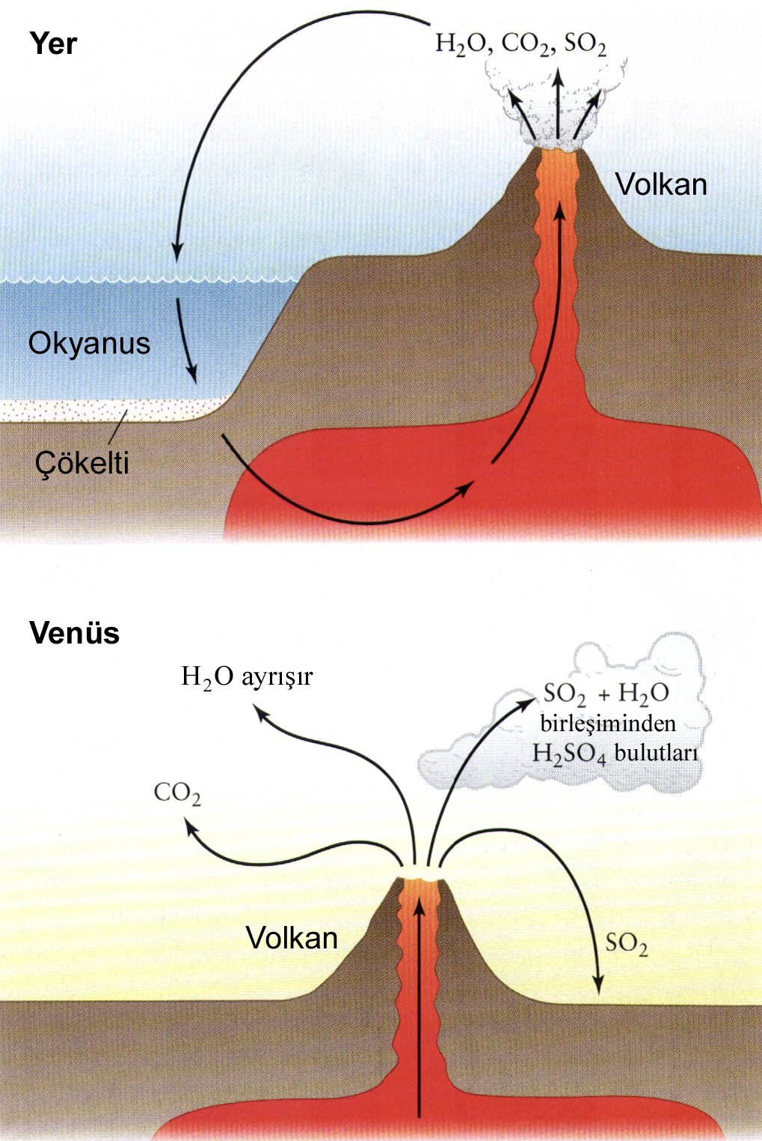

Slide 16
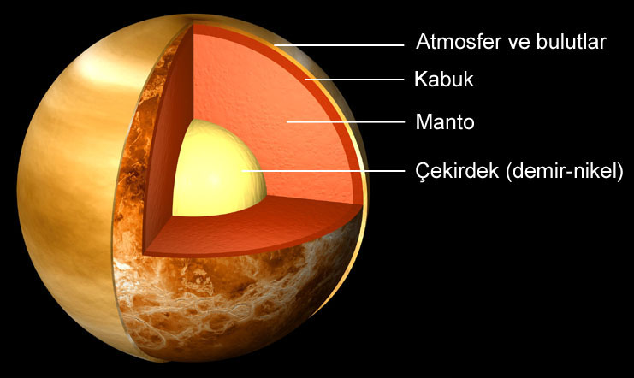

Slide 17
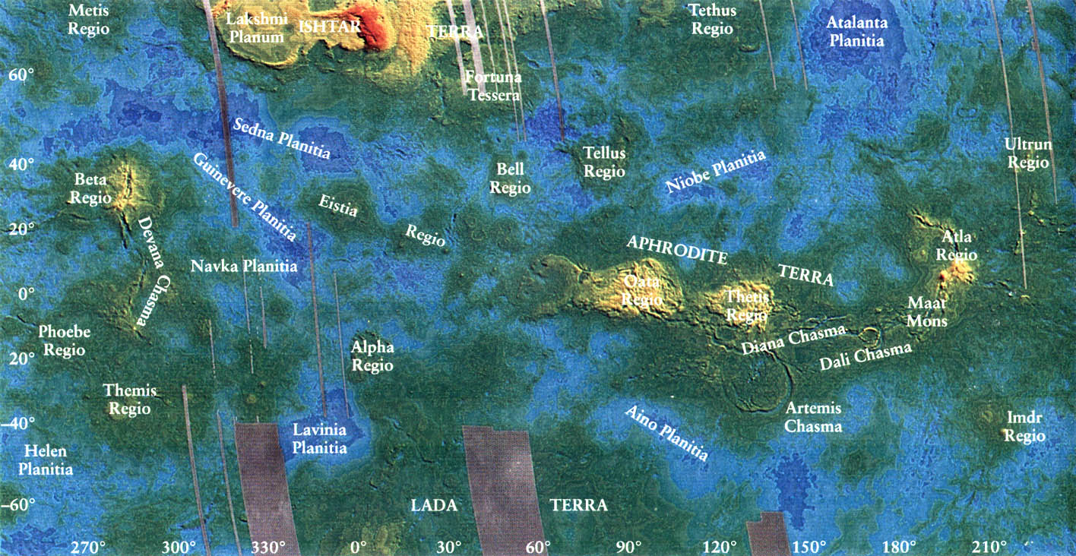

Slide 18
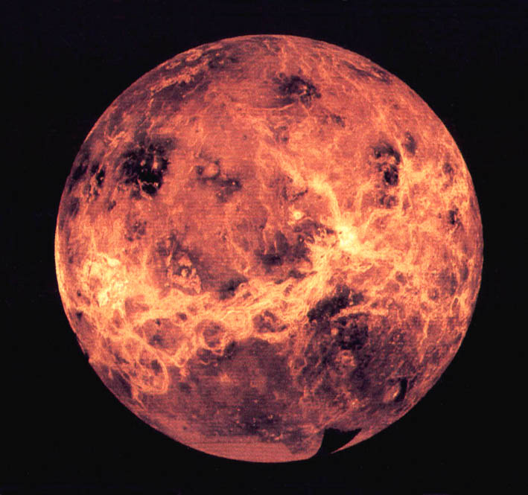

Slide 19
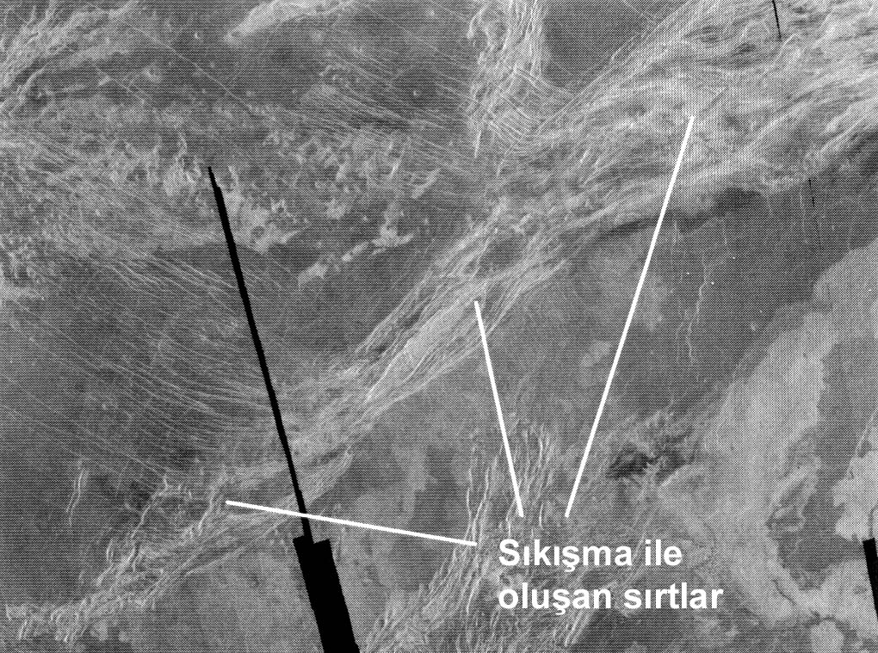

Slide 20
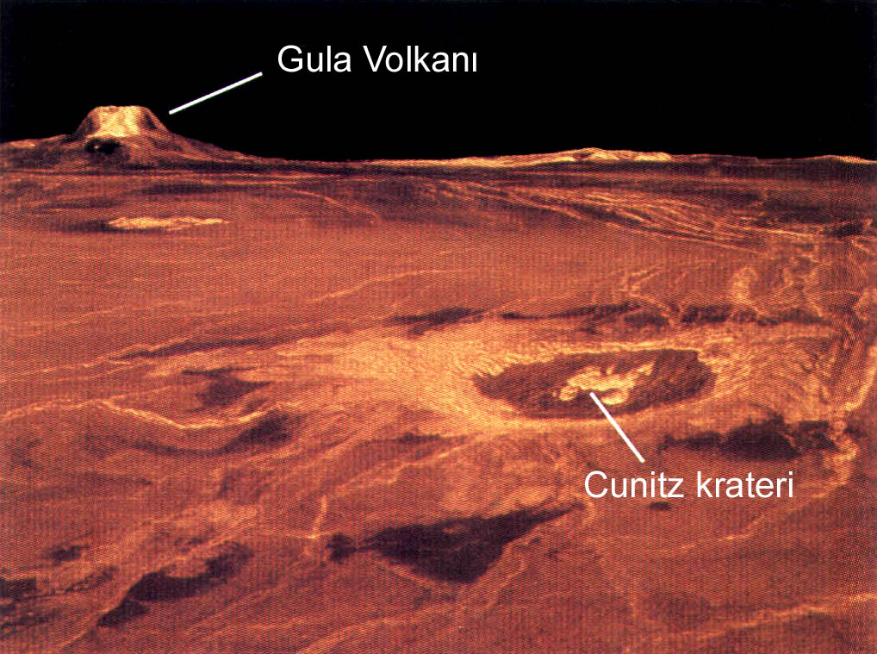

Slide 21
